Slide 3


Fácil de utilizar
100% Integrado
Vender mas
Pone a disposición del ERP las principales funcionalidades de Mercadolibre
La gestión de las publicaciones se realiza desde el ERP
Facilitando la administración permite generar mas publicaciones e incrementar significativamente las ventas

Slide 4
Funcionalidad Detalle
Sincronización
Publicación automática
Stock, precio, moneda y título de las publicaciones de Mercadolibre
Creación automática de nuevas publicaciones cuando se agrega un nuevo ítem al almacén en SAP
Administración de las publicaciones
Replicación de ventas en el ERP
Activar, pausar finalizar publicaciones desde SAP
Las ventas realizadas en Mercadolibre generan un pedido de venta en SAP
Integración con SAP
Gestión de Imágenes
100% integrado a SAP
Permite administrar las imágenes que se incluyen en las publicaciones nuevas.
Cloud
No es necesario prever infraestructura local

Slide 5
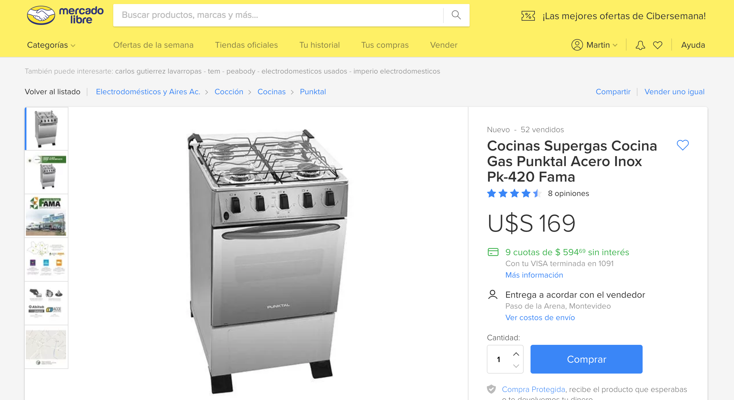
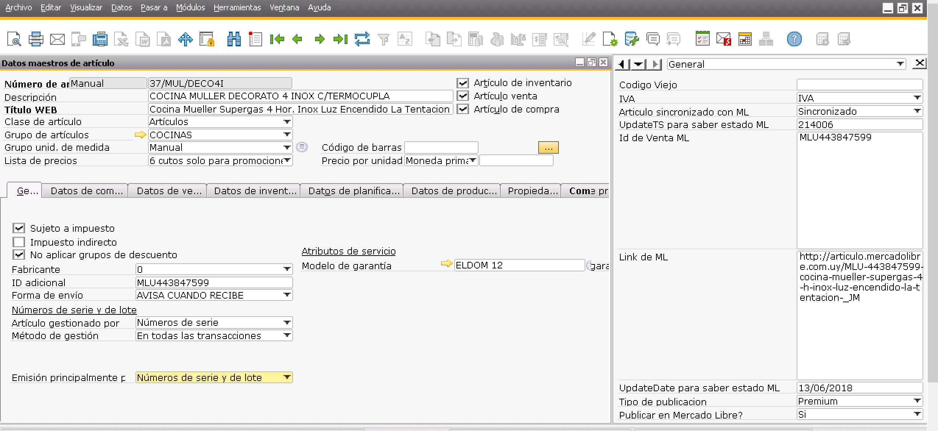
Arquitectura del sistema
+
API

Slide 6
Section Break
Vista de SAP Business One + MercadoSincro
This text can be replaced with your own text

Slide 9
DEMO

Slide 10
Proceso de Implementación
Stock
Implementación de Middleware
1
2
Definición de almacén que se utilizara para la integración y actualización de datos maestros
Instalaión de add-on SAP B1 y componente de sincronización
Entrada en productivo
Replicación de publicaciones existentes
6
3
Una vez sincronizado el 100% de los atículos del almacen el sistema queda operativa la sincronización periódica
Se registra en SAP el ID de cada publicación existente
Proceso de publicación
Preparación de artículos para nuevas publicaciones
5
4
Se generan las nuevas publicaciones
Se completan los datos requeridos por ML en los artículos que se publicarán

Slide 11
GRACIAS!

